Slide 1



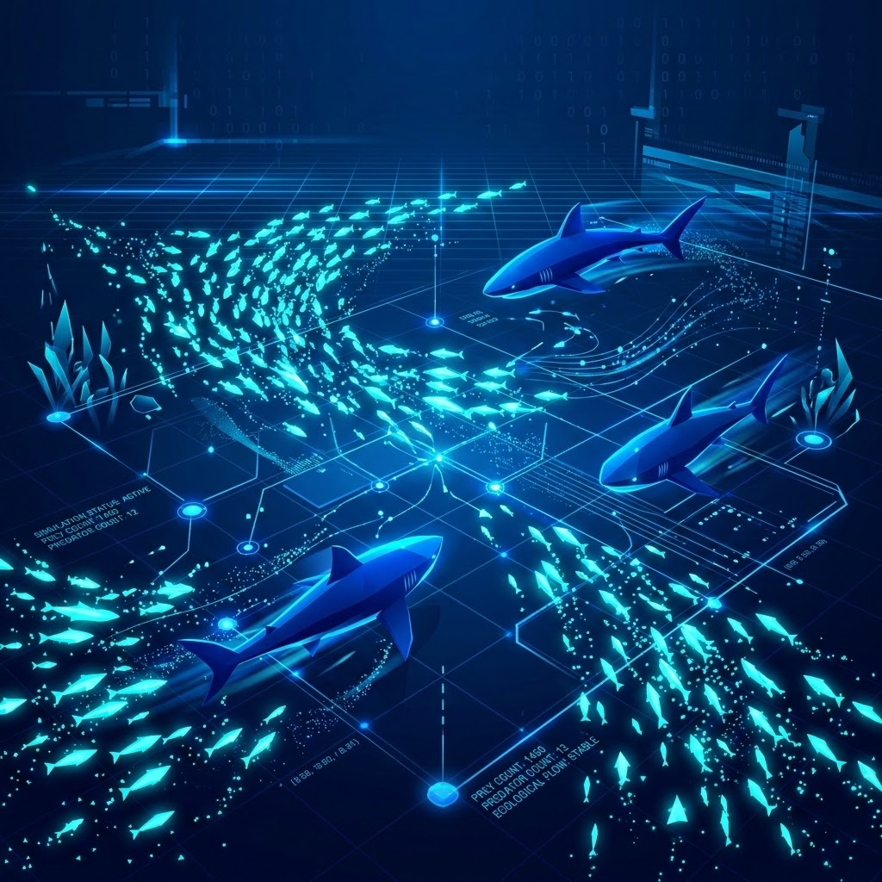
PROJET DE SIMULATION
Wa-Tor
La programmation orientée objet appliquée à un contexte de recherche
Présenté par
Jocelyne Minard, Matisse Guerguet, Romain Ravasini

Slide 2

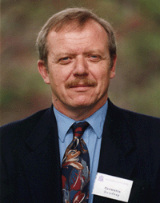
Simulation & Modélisation
Les bases théoriques
01. Origine & Modélisation (1984)
Wa-Tor est une simulation de dynamique de population modélisée par A.K. Dewdney en 1984.
02. Environnement Toroïdal
Le but de la simulation est de générer un monde toroïdal (en donuts) et de paramétrer le comportement de prédateurs et de proies pour faire un écosystème viable.
03. Modèle Mathématique
Cette simulation se base sur un modèle mathématique de prédateur et de proie de Lotka-Volterra, visant à rendre le système de prédation en milieu naturel explicable en termes mathématiques.

Slide 3
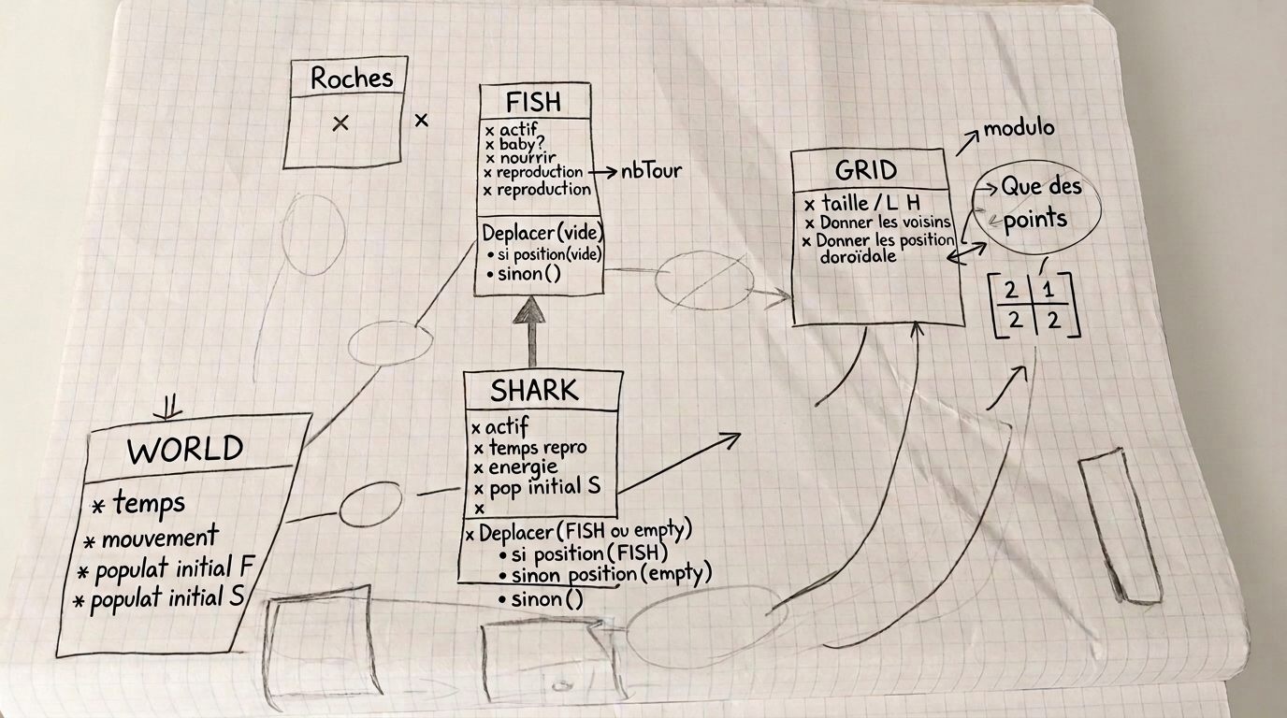
Les origines du projet
Notre UML originel

Slide 4
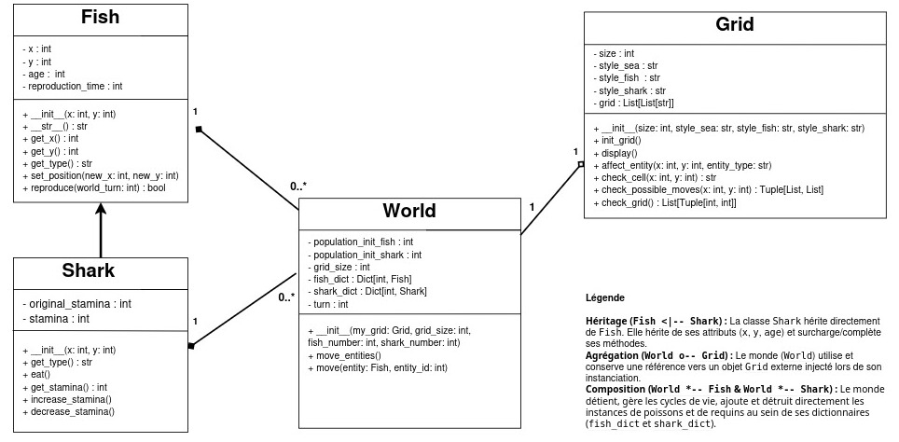
Documents de conception
L’UML suivi

Slide 5
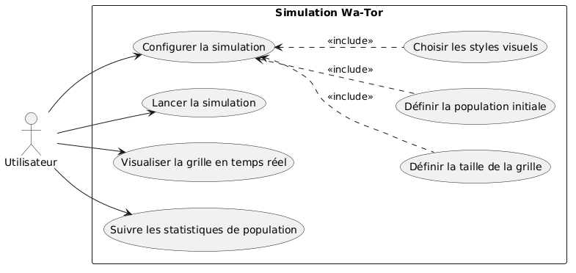
Ce qui est demandé
Quel est notre livrable ?

Slide 6
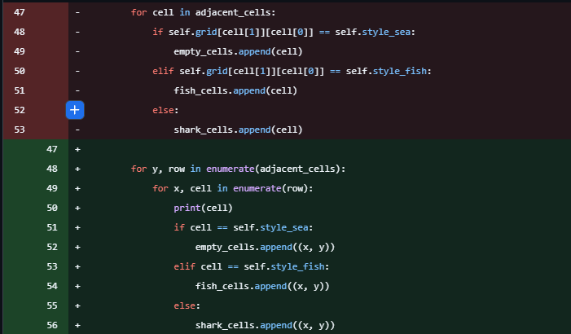
Nos premières erreurs
Aller trop vite
Notre UML n’était pas encore finalisé que nous voulions déjà commencé à écrire le code de façon efficace.
Nous nous sommes vite retrouvés à recommencer des classes depuis le début.

Slide 7
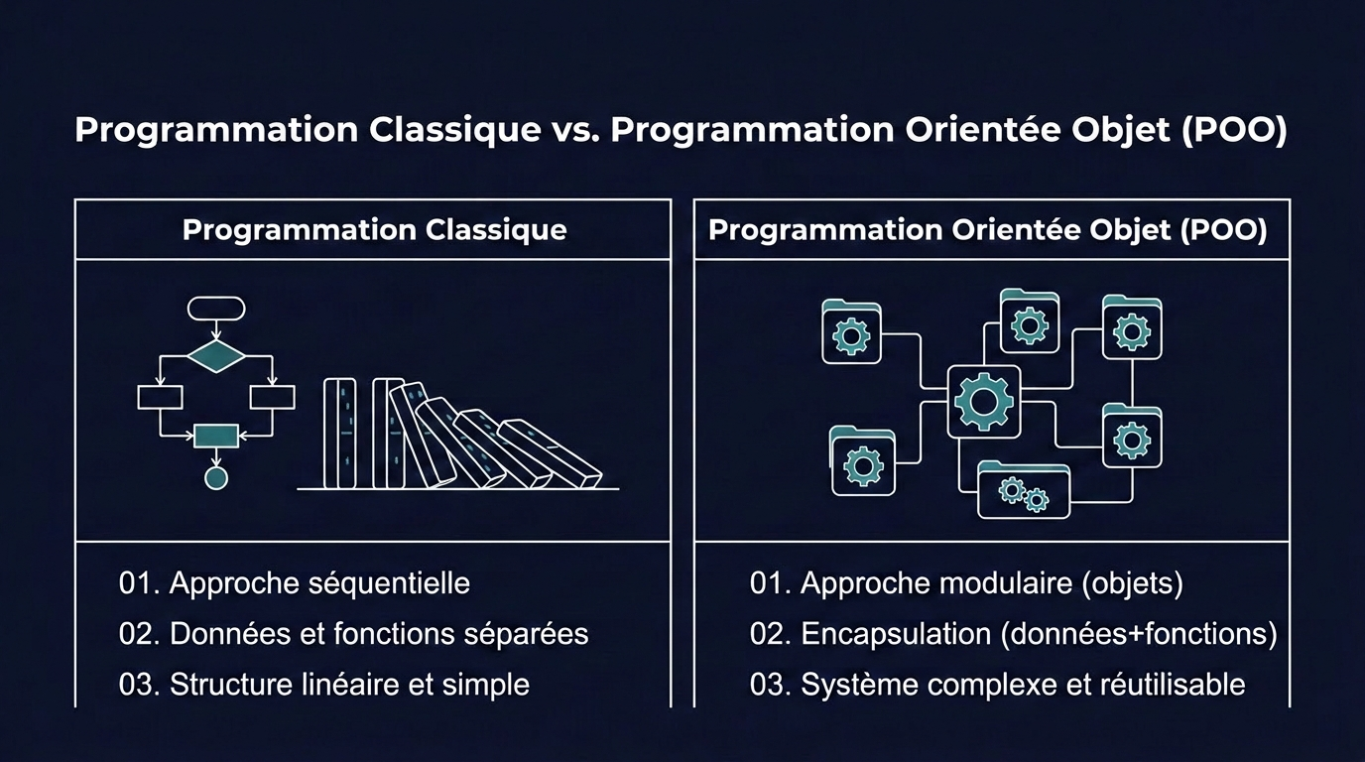
Nos premières erreurs
Passer d’une programmation classique à la POO
Nos points forts:
- l’encapsulation
- définir les classes et les objets
- le travail de groupe
Nos points à travailler:
- les héritages
- la sécurisation des fonctions
- les doublons

Slide 8
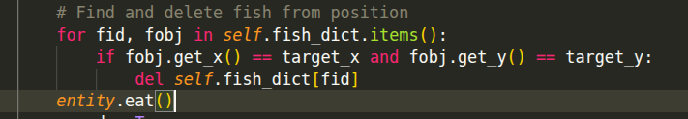
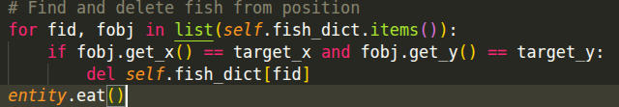
Détails technique
Modifier les dictionnaires sur les boucles.
Boucler sur le dictionnaire et essayer de faire une action dessus en même temps, Python n’aime pas cela
La solution, lors de la boucle, utiliser le dictionnaire en list()

Slide 9
Détails technique
Explication d’une méthode : def move(self, entity, entity_id: int):
Cette fonction est le centre névralgique de notre simulation, elle gère le comportement des entités poisson et requin. Nous distinguons les deux types d’entité par un ‘match / case’.
Elle possède en variable, la position, le type de l’entité ainsi que des dictionnaires avec les cellules vides et les cellules contenant des poissons autour de la position de départ. Elle initialise également deux variables dx, dy afin de gérer le déplacement futur.
Dans le cas d’un poisson, nous vérifions si il y a des cases vides disponible autour et dans ce cas, nous regardons si le poisson est en capacité de se reproduire. Si oui, le poisson bouge en laissant une nouvelle entité à sa position initiale et instancie une variable pour préparer son déplacement. Si aucune cellules vides n’est disponible le poisson ne bouge pas et on continue la boucle.
🐟

Slide 10
Détails technique
Explication d’une méthode : def move(self, entity, entity_id: int):
Dans le cas d’un requin, nous vérifions en priorité si il y a des cellules à coté contenant des poissons, si c’est le cas nous choisissons un poisson à manger avec un random.choice et stockons sa position pour s’y rendre. On parcourt ensuite le dictionnaire des poissons pour le supprimer.
Ensuite nous faisons appel aux différentes fonctions du requin pour augmenter son énergie, et la diminuer de 1 suite à son déplacement. Nous avons fait le choix d’augmenter l'énergie de la valeur donnée puis de la décrémenter pour conserver la logique du brief.
Si aucun poisson n’est à côté de lui nous regardons alors les cellules vides pour se déplacer. Et comme pour le poisson selon si il est capable de se reproduire il laisse un autre requin à son emplacement d’origine.
🦈

Slide 11
Détails technique
Explication d’une méthode : def move(self, entity, entity_id: int):
Notre simulation ne permet pas de manger et se reproduire sur le même tour pour le requin, au vu de l'énoncé : “se déplacer, manger ou se reproduire”
A la fin de la boucle nous regardons l'énergie du requin et s’il doit mourir, dans ce cas nous le supprimons du dictionnaire des requins.
Lorsque l’ensemble des cas est traité si la variable moved a été incrémentée lors des différents cas la boucle gère le mouvement des entités en déplaçant l’entité graphiquement sur la grille.

Slide 12
Détails technique
Utiliser une interface graphique (Pygame)
Séparation des rôles : L'interface n'intègre aucune logique de jeu ; elle se contente d'observer et d'afficher l'état envoyé par les classes World et Grid.
Optimisation & Performance : Pré-rendu en cache des vagues et des emojis (🐟, 🦈) pour tenir les 60 FPS, avec une liste de polices de secours multi-plateformes.
Immersion visuelle : Glissement fluide des entités (interpolation), gestion des bords (tore façon Pac-Man) et fondu progressif des entités mortes.
Interactivité complète : Pause (ESPACE), réglage dynamique de la vitesse, mode plein écran (F11) et tableau de bord des statistiques en temps réel.

Slide 13
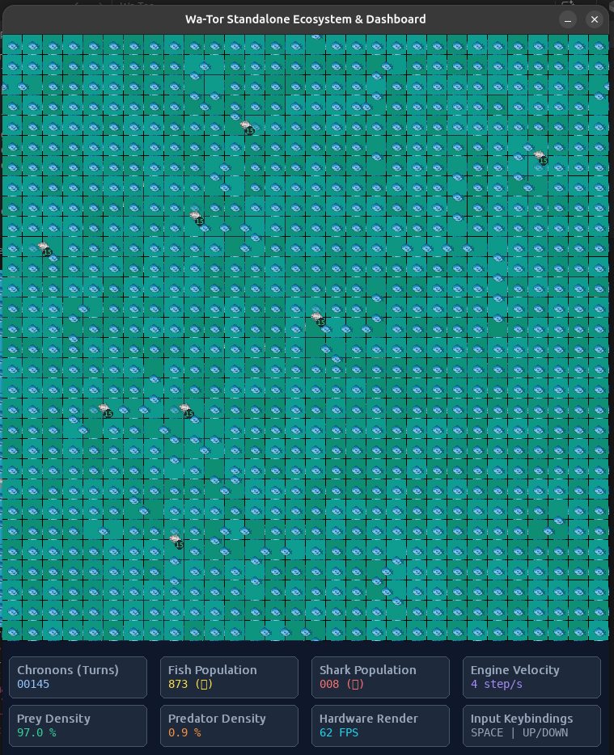
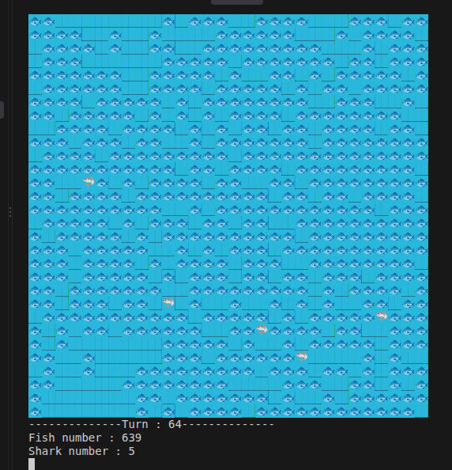
Nos réussites
Nos résultats !

Slide 14
Nos réussites
Un travail d’équipe qui compte
Définitions des objectifs personnels:
Travail individuel sur les fonctions
Synchronisation en temps et en heure des fichiers grâce à Git Hub
De la communication et de l’entraide, personne n’est laissé de côté.
Une documentation et des annotations claires pour aider à la maintenabilité du projet
Maintenir un cadre de travail bienveillant et engageant
Être curieux du travail accompli par ses collègues.

Slide 15

Nos réussites
GitHub
Environ 15 branches , entre feat et fix
15 Pull request
Remote nettoyer des branches merge
Local nettoyer des branches supprimées
Utilisation de git squash mais pas forcément au bon moment
Un premier merge en ‘main’ avec un numéro de version RC
Un autre merge en main à la fin avec les dernières corrections, qui donne lieu à une version majeur de la RC
Création d’un tag git à la version finale
Utilisation de push force sur les branches personnelle suite au rebase

